Slide 1
Кружит, кружит листопад,
Золотом покрылся сад.
C севера на юг Земли
Потянулись журавли.
Распахнулись двери школ.
Что за месяц к нам пришел?

Slide 2
Сентябрь
В старину славяне звали сентябрь
-листопад,
-грудень,
-вересень,
-ревун (из начала холодных ветров, дождей),
-хмурень (солнечных дней становится все меньше и меньше),
-рюин (олени начинают реветь), руен,
-желтень, жовтень (все покрывается желтым цветом).

Slide 3
21 сентября - Осенины
21 сентября - Осенины, Богач, Праздник урожая.
«Осенины прошли — прощайся с теплом».
Рано утром женщины выходили к берегам рек, озёр и прудов встречать матушку осенину с овсяным хлебом. Старшая женщина стояла с хлебом в руках, а молодые вокруг неё пели песни. После чего разламывали хлеб на куски по числу народа и кормили им домашний скот.
С 22 на 23 сентября наступает день осеннего равноденствия.

Slide 4
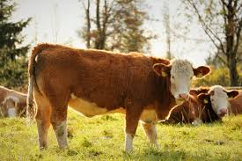
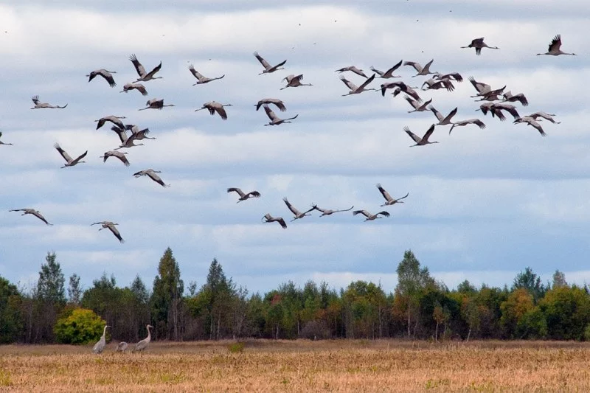
Начинают густо лететь перелетные птицы.
Следили за животными:
«Если после Осенин животное стремится на пастбище рано, то и зима будет ранняя».
Если погода дня хорошая — осень будет хорошая.

Slide 5
В сентябре великое множество различных работ, как в поле, так и по хозяйству. В деревнях это было пахота,
молотьба,
выкапывали картофель и различные корнеплоды, расстилали лен,
хлев приготавливали к зиме, женщины занимались засолкой овощей.

Slide 6
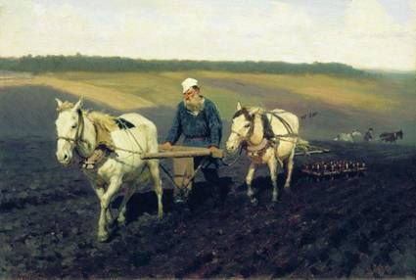
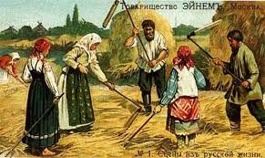
пахота
молотьба

Slide 7
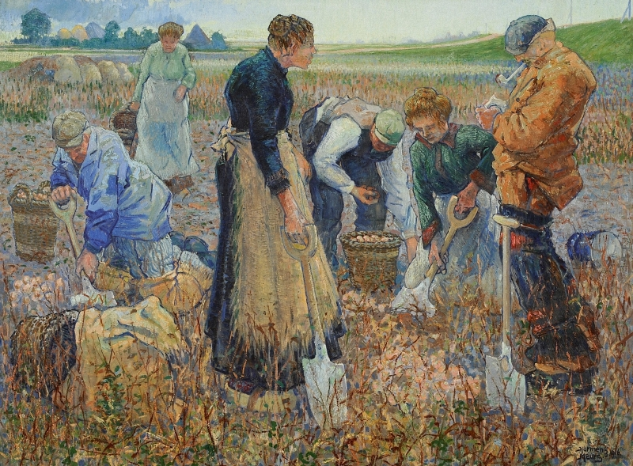
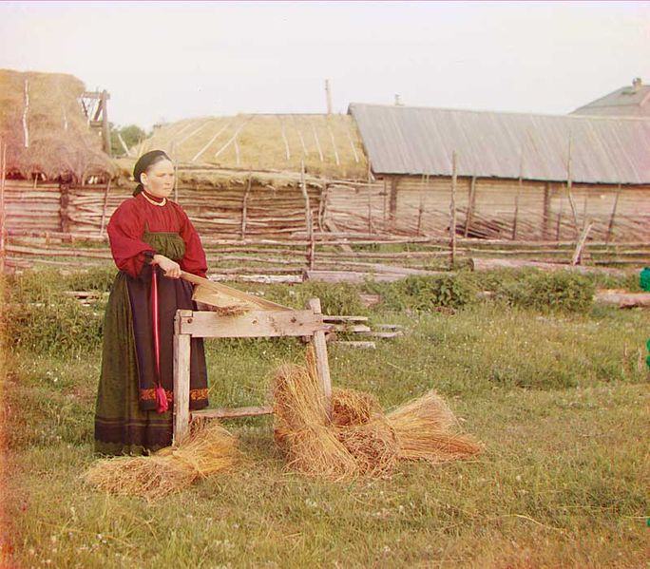
выкапывали картофель
расстилали лен

Slide 8
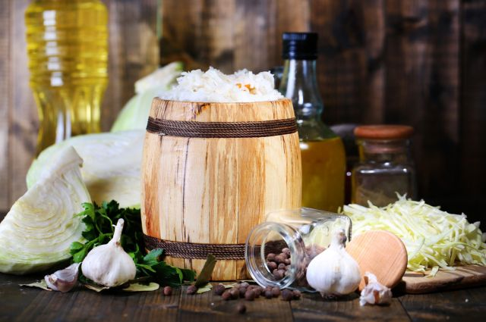
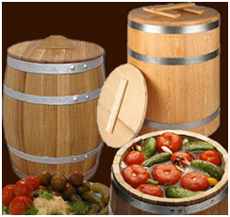
Засолка овощей

Slide 9
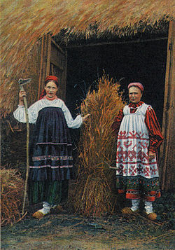
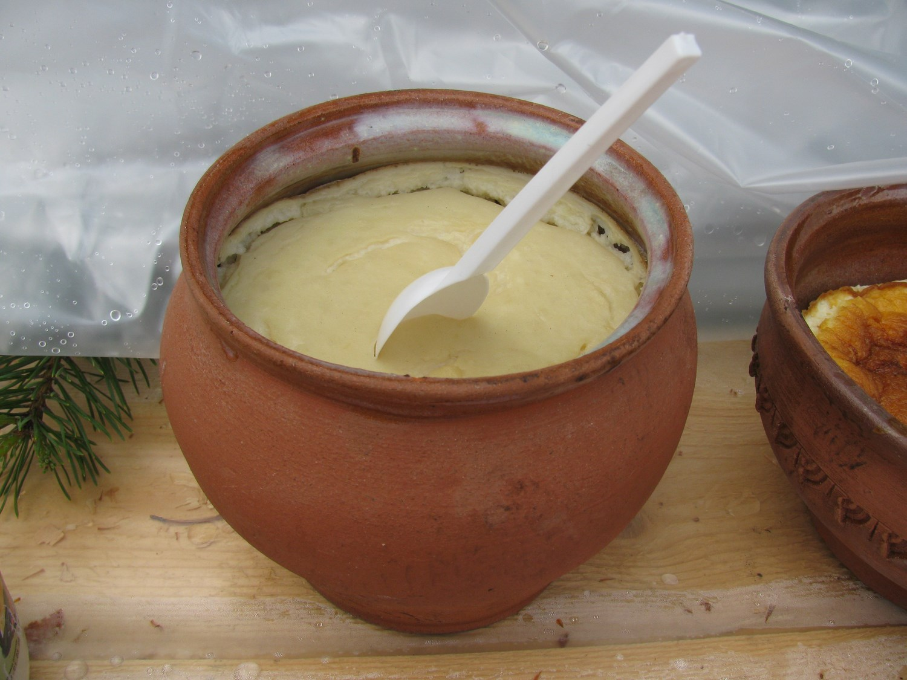
Дежень -
люди с поля несли последний сноп, с песнями, который необходимо надо было поставить в доме под образа, на сутки. Потом все садились за общий стол, и ели дежень – толокно, которое было замешено или на воде или на кислом молоке.

Slide 10
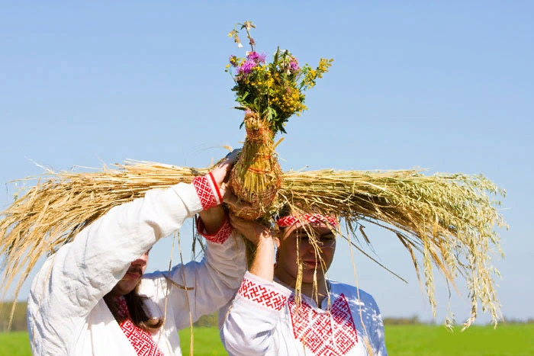
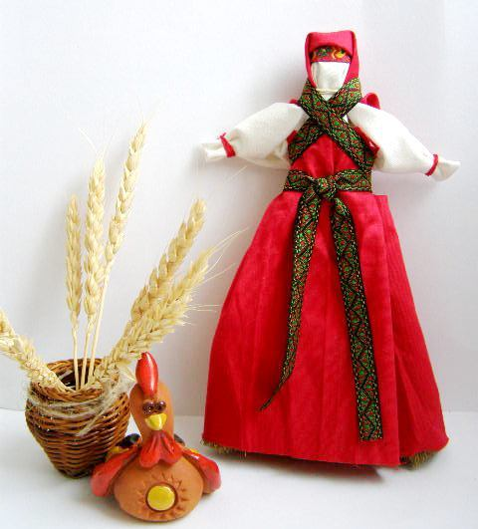
После окончания уборки зерновых, из соломы делалась кукла, которую одевали в яркий красный сарафан, одевали бусы, различные украшения, а затем эту куклу носили по деревне с песнями.

Slide 11
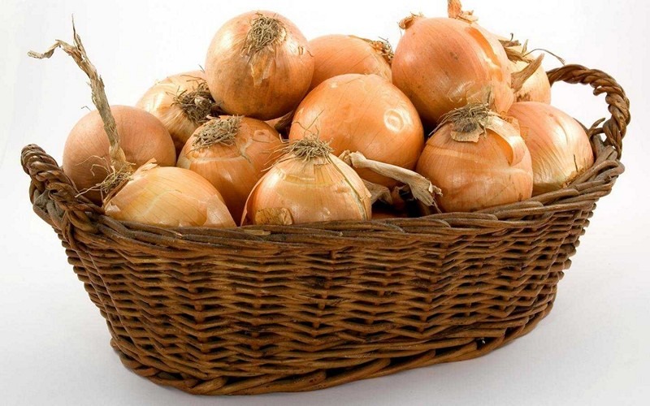
21 сентября - День луковой слезинки
уборка лука в течение недели (луковая неделя). Существует поверье, что если испечь хоть одну луковицу раньше, чем весь лук не будет убран с огорода, то он весь высохнет

Slide 12
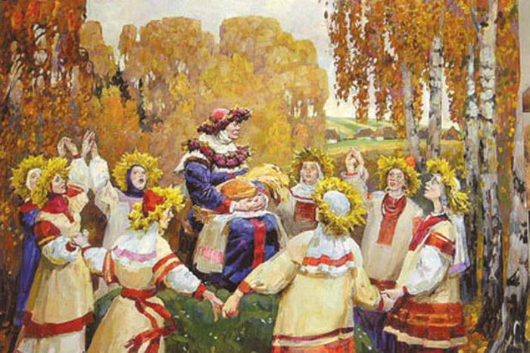
Во многих поселениях начинали водить осенние хороводы.
Хоровод – самый древний из танцев русского народа, корнями уходит в обряды поклонения богу Солнца. Хоровод на Руси имел огромное значение. Танец этот отражал три эпохи в году: весну, лето, осень.

Slide 13
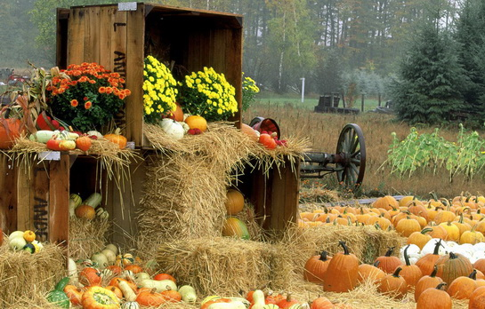
С 1 по 23 сентября – начинается осень
С 24 по 30 сентября – начинается Золотая осень

Slide 14
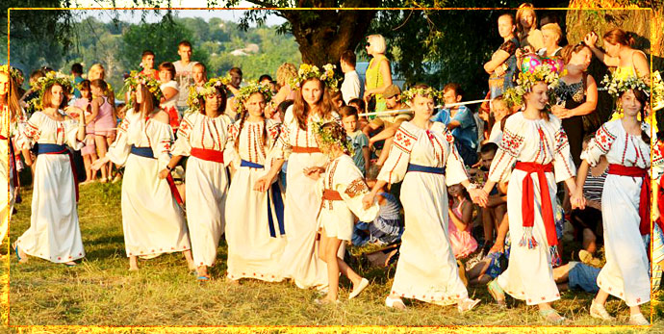
После Осеннего Солнцеворота, принято было зерном обсыпать друг друга «на счастье да удачу», варили кашу. Щедрованье делали – распевали песни о щедром урожае

Slide 15
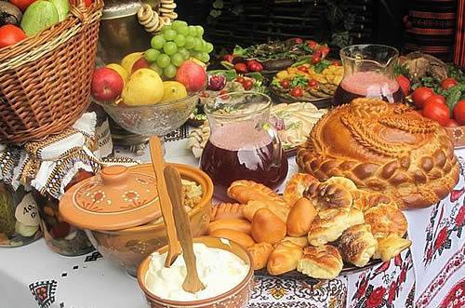
В День Осеннего Равноденствия
–чем богаче выдался урожайный год, тем веселее да хлебосольнее встреча Авсеня проходила. Кучу гостей приглашали. Сперва – родичей, затем сородичей, а потом и друзей, соседей да почтенных гостей кликали.

Slide 16
Народные приметы, пословицы
и поговорки сентября
Сентябрь – это вечер года.
В сентябре холодно, да сытно.
Сентябрь без плодов, что зима без снега.
Если на Бабье Лето стоит хорошая погода, то осень будет мокрая, а если Бабье Лето с ненастьями, то осень будет сухая.
Если на Бабье Лето много тенетника, то это сулило ясную, теплую осень и холодную зиму.
Если в сентябре прогремит гром, то это сулит долгую и теплую осень.

Slide 17
Если в сентябре утром туманы стоят густые, то это означает начало грибного сезона.
Если шиповник поспел, значит, осень уже пришла.
Облака на небе стали перистые, это означает, что вскоре птицы будут улетать в жаркие страны.
Синица в сентябре, кличет осень в гости.
В сентябре лишь одна ягода, — рябина.
Много желудей, то значит, зима будет суровая.
В сентябре месяце и листья на деревьях не держатся.
В сентябре огонь и в хате и на поле.
В сентябре и лист реже становится, и птицы тише поют.
Сентябрь пришел и дождь за собой привел.

